Slide 1



团队成员：朱陈超 王钰昭 申强
指导教师：徐昊

Slide 2
作品背景 | Motivation
作品介绍 | Introduction
团队分工 | Team work
未来与机会 | Future &Opportunity
1/12

Slide 3

作品背景
| Motivation
2/12

Slide 4
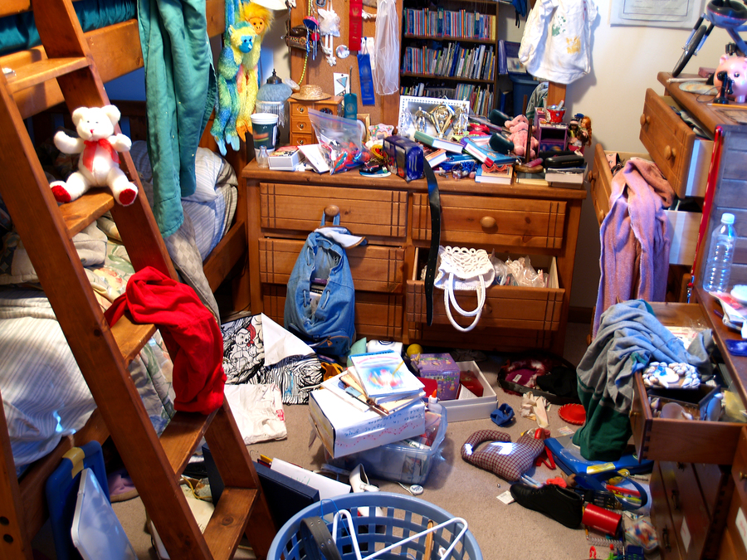
Motivation
数据格式不统一
3/12

Slide 5

Motivation
数据集庞大
4/12

Slide 6

Motivation
数据分散成信息孤岛
5/12

Slide 7
作品背景 | Motivation
作品介绍 | Introduction
团队分工 | Team work
未来与机会 | Future &Opportunity
6/12

Slide 8
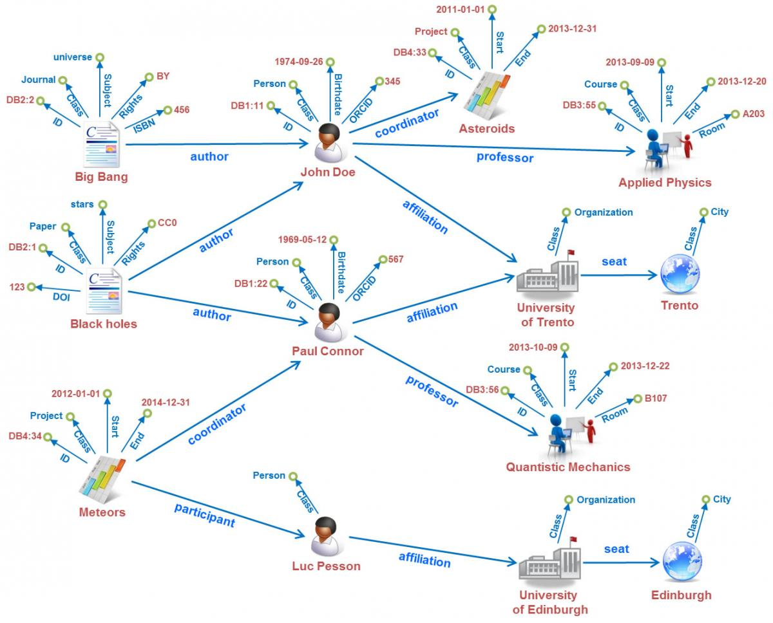
作品介绍
| Introduction
知识图谱技术
7/12

Slide 9



作品介绍
| Introduction
功能介绍
数据统计与可视化
学术资源搜索
学术资讯推送
8/12

Slide 10
作品背景 | Motivation
作品介绍 | Introduction
团队分工 | Team work
未来与机会 | Future &Opportunity
9/12

Slide 11


团队分工 | Team work
产品设计——朱陈超
UI设计——王钰昭
技术开发——申强
10/12

Slide 12
作品背景 | Motivation
作品介绍 | Introduction
团队分工 | Team work
未来与机会 | Future &Opportunity
11/12

Slide 13










未来与机会 | Future &Opportunity
12/12

Slide 14
THANK YOU.

